Slide 1



PHÒNG GD&ĐT QUẬN LONG BIÊN
TRƯỜNG MẦM NON GIANG BIÊN
LĨNH VỰC PHÁT TRIỂN THẨM MỸ
Đề tài: Ghép hình thành phương tiện giao thông
Đối tượng: 4 - 5 tuổi
Cô giáo: Nguyễn Thị Thường
Trần T Hồng Liên

Slide 2







ỔN ĐỊNH TỔ CHỨC
Bài hát: Đèn xanh đèn đỏ

Slide 3

Quan sát tranh,
đàm thoại
.

Slide 4
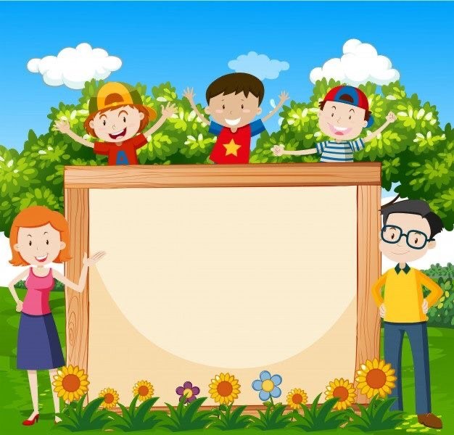
Hỏi ý tưởng trẻ

Slide 5
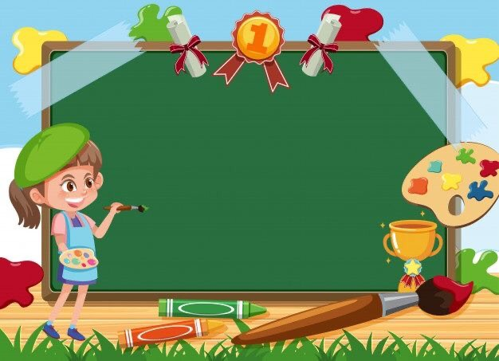
Trẻ thực hiện

Slide 6
Nhận xét sản phẩm

Slide 7







Kính chào tạm biệt

